Slide 1

Ministero della Giustizia
Dipartimento dell’Amministrazione Penitenziaria
Corso di Alta Formazione
Profili teorici e pratici dell’esecuzione delle pene e delle misure di sicurezza
RIEDUCAZIONE E SICUREZZA
‟La Sorveglianza Dinamica”
Isp. Dott. Francesco Salerno

Slide 2
Il Corpo di Polizia Penitenziaria
1817: Nascita Polizia Penitenziaria – Famiglie di giustizia
1873: Corpo delle Guardie Carcerarie
1890: Corpo degli Agenti di Custodia (Ordinamento Militare)
1990: Corpo di Polizia Penitenziaria (istituito con Legge 15 Dicembre 1990 n. 395)

Slide 3
Art. 1 Legge 15 dicembre 1990, n. 395
“Istituzione del Corpo di polizia penitenziaria”
Il Corpo di Polizia Penitenziaria è posto alle dipendenze del Ministero della giustizia, Dipartimento dell'Amministrazione penitenziaria, è un Corpo civile, ha ordinamento, organizzazione e disciplina rispondenti ai propri compiti istituzionali;
Ferme restando le proprie attribuzioni, il Corpo fa parte delle forze di polizia.

Slide 4
I compiti della Polizia Penitenziaria (art. 5 Legge n. 395/1990)
La Polizia Penitenziaria:
assicura l’esecuzione dei provvedimenti restrittivi della libertà personale;
garantisce l’ ordine all’interno degli istituti e ne tutela la sicurezza;
partecipa nell’ambito dei gruppi di lavoro alle attività di osservazione e di trattamento rieducativo dei detenuti e degli internati;
espleta il servizio di traduzione e piantonamento;
espleta attività di pubblica sicurezza e pubblico soccorso (artt. 16, commi 1 – 3, Legge n. 121/1981);
espleta compiti di polizia giudiziaria (artt. 55, 57 c.p.p.);
espleta compiti di polizia stradale (art. 12 D.lgs. 30 aprile 1992, n. 285).

Slide 5
Art. 1 Legge 26 luglio 1975, n. 354 (Ordinamento Penitenziario)
Il trattamento penitenziario deve essere conforme ad umanità e deve assicurare il rispetto della dignità della persona. Il trattamento è improntato ad assoluta imparzialità, senza discriminazioni in ordine a nazionalità, razza e condizioni economiche e sociali, a opinioni politiche e a credenze religiose.
Negli istituti devono essere mantenuti l'ordine e la disciplina.
Non possono essere adottate restrizioni non giustificabili con le esigenze predette o, nei confronti degli imputati, non indispensabili a fini giudiziari. I detenuti e gli internati sono chiamati o indicati con il loro nome. Il trattamento degli imputati deve essere rigorosamente informato al principio che essi non sono considerati colpevoli sino alla condanna definitiva. Nei confronti dei condannati e degli internati deve essere attuato un trattamento rieducativo che tenda, anche attraverso i contatti con l'ambiente esterno, al reinserimento sociale degli stessi. Il trattamento è attuato secondo un criterio di individualizzazione in rapporto alle specifiche condizioni dei soggetti.
ISTITUTO PENITENZIARIO
Area Sicurezza = POLIZIA PENITENZIARIA
Area Amministrativo - Area Contabile - Area Giuridico\Pedagogica - Servizio Sanitario

Slide 6
Istituti Penitenziari per Adulti
Gli istituti penitenziari, ai sensi dell’art. 59 Legge n. 354/1975 si distinguono in Casa Circondariale, Casa di Reclusione, Casa di Lavoro, Colonie Agricole, Casa di custodia e cura , Rems.
Per istituti penitenziari si intendono quelle strutture dove sono ristrette persone che devono scontare una pena detentiva o eseguire una misura di sicurezza detentiva.
Si dividono in :
CASA CIRCONDARIALE, ove si trovano oltre ai detenuti indagati e imputati, i condannati alla pena dell’arresto e della reclusione per un tempo non superiore a 5 anni o con un residuo di pena non superiore a 5 anni. Presso le case circondariali possono essere istituite sezioni autonome di case di reclusione;
CASA DI RECLUSIONE, ove si scontano pene della reclusione superiori a 5 anni o dell’ergastolo;
CASA LAVORO,
COLONIA AGRICOLA,
CASA DI CURA E CUSTODIA,
REMS
DESTINATE ALL’ESECUZIONE
DI MISURE DI SICUREZZA

Slide 7
Principi normativi
In linea con i criteri stabiliti dagli artt. 13 e 14 O.P. la popolazione carceraria deve essere suddivisa per categorie omogenee Ciò sia al fine di assicurare al meglio l'osservazione scientifica della personalità, il trattamento individualizzato e allo scopo di evitare influenze nocive reciproche.
L'art. 32 del D.P.R: 230/2000 prevede: “I detenuti e gli internati, che abbiano un comportamento che richiede particolari cautele, anche per la tutela dei compagni da possibili aggressioni o sopraffazioni, sono assegnati ad appositi istituti o sezioni dove sia più agevole adottare le suddette cautele".

Slide 8
Al fine di attuare la differenziazione tra gli istituti sono stati disciplinati tre circuiti penitenziari di carattere generale intesi alla distribuzione dei detenuti per categorie omogenee:
I LIVELLO- ALTA SICUREZZA
II LIVELLO- MEDIA SICUREZZA
III LIVELLO-BASSA SICUREZZA
Si aggiungono i:
Circuito per COLLABORATORI DI GIUSTIZIA;
Circuito dei c.d. PROTETTI;
Regime per detenuti SOTTOPOSTI al 41 bis O.P.;
Regime di SORVEGLIANZA PARTICOLARE ( art. 14 bis O.P.)

Slide 9
Principi generali
Destinato a soggetti particolarmente pericolosi, in ragione del tipo di reato commesso (art. 4 bis o.p.) e alla loro capacità di proselitismo o sopraffazione.
I detenuti vengono rigorosamente separati dagli altri e sottoposti ad una sorveglianza estremamente attenta.
Le esigenze della sicurezza prevalgono su quelle trattamentali.
I livello
(ALTA SICUREZZA)
Tre sottocircuiti
a.s.1 - a.s. 2- a.s.3
CIRCUITI
PENITENZIARI
(Circolari D.A.P.
21.4.1993
n° 3359/5809
9.7.1998
n° 3479/5929
21.4.2009
n. 3619/6069)
Destinato ai detenuti che non rientrano né nel I né nel III livello e cioè alla stragrande maggioranza. Presuppone un giusto equilibrio tra le esigenze di sicurezza e le esigenze trattamentali.
II livello
(MEDIA SICUREZZA)
Destinato ai detenuti tossicodipendenti non particolarmente pericolosi, ossia più recuperabili. Le esigenze trattamentali prevalgono su quelle della sicurezza, nel senso che ai detenuti tossicodipendenti deve essere offerta una risposta la quale stia, non tanto sul piano punitivo, quanto sul piano della cura e della riabilitazione - finalità per le quali è sancito un obbligo di collaborazione con le ASL.
III livello
(CUSTODIA ATTENUATA)

Slide 10
Il problema del sovraffollamento delle carceri italiane
I dati statistici relativi agli anni 2008 – 2016 mostrano che:
il numero dei detenuti è sempre stato superiore alla capienza carceraria regolamentare (anche se tale divario si è sensibilmente ridotto nel biennio 2014-2015);
nel 2010 è stato raggiunto il picco storico di 67.961 detenuti, ben 22.839 in più rispetto alla capienza regolamentare, con un tasso di sovraffollamento pari a 151 (quindi 151 persone ove ne sarebbero previste 100);
da allora si è registrata una progressiva diminuzione della popolazione reclusa, fino alle 52.164 presenze del 2015;
nel 2016 si è rilevato un nuovo aumento – seppur minimo – del numero dei detenuti, arrivati a quota 54.653 (+ 2.489 rispetto all'anno precedente), con 50.228 posti a disposizione. Tale aumento è da ricondurre, da un lato, a un aumento degli ingressi in carcere dalla libertà e, dall'altro, al venir meno della misura temporanea della liberazione anticipata speciale (che era stata introdotta dal D.L. 23 dicembre 2013, n. 146, poi convertito con modificazioni dalla L. 21 febbraio 2014, n. 10).
Fonte https://www.senato.it/japp/bgt/showdoc/17/DOSSIER/0/1011783/index.html?part=dossier_dossier1-sezione_sezione1

Slide 11
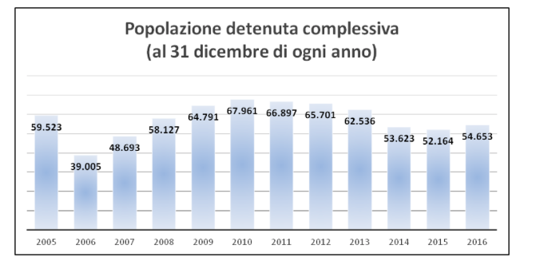
Fonte: Dipartimento dell'amministrazione penitenziaria - Ufficio per lo sviluppo e la gestione del sistema informativo automatizzato - sezione statistica

Slide 12
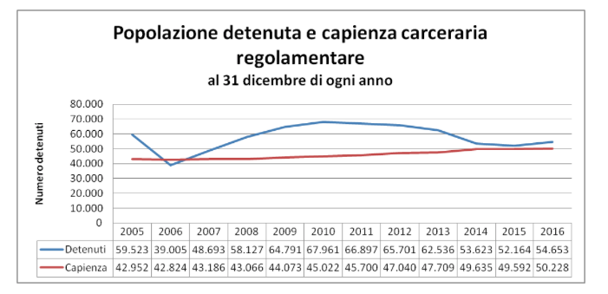
Fonte: Dipartimento dell'amministrazione penitenziaria - Ufficio per lo sviluppo e la gestione del sistema informativo automatizzato - sezione statistica

Slide 13
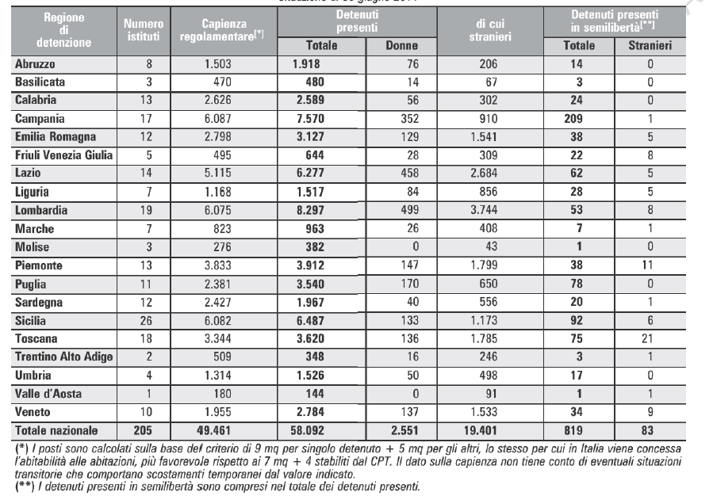
Detenuti presenti e capienza regolamentare degli istituti penitenziari per regione di detenzione
Situazione al 30 giugno 2014

Slide 14
La SENTENZA TORREGGIANI
La Corte europea dei diritti dell'uomo – investita dopo la sentenza Sulejmanovic c. Italia del 16 luglio 2009 (ric. n. 22635/03), di centinaia di ricorsi da parte di detenuti italiani che lamentavano la violazione del proprio diritto a non subire pene o trattamenti inumani o degradanti in conseguenza del sovraffollamento carcerario – è intervenuta con la nota sentenza Torreggiani (ricorsi nn. 43517/09, 46882/09, 55400/09; 57875/09, 61535/09, 35315/10, 37818/10), adottata l’8 gennaio 2013, con decisione presa all’unanimità contro il nostro Paese, accertando, nel caso concreto, la violazione dell'art. 3 CEDU a danno dei sette ricorrenti e, contestualmente, ingiungendo allo Stato italiano di introdurre, entro il termine di un anno dal momento in cui la sentenza della Corte è divenuta definitiva, "un ricorso o un insieme di ricorsi interni idonei ad offrire un ristoro adeguato e sufficiente per i casi di sovraffollamento carcerario, in conformità ai principi stabiliti dalla giurisprudenza della Corte“.
Art. 35ter O.P. introdotto dalla Legge n. 117/2014

Slide 15
L’art. 35 ter O.P.
Il D.l. 26 giugno 2014 n. 92 ha introdotto nell’ordinamento penitenziario l’art.35 ter che prevede rimedi risarcitori in favore dei detenuti e degli internati che hanno subito un trattamento in violazione dell’art. 3 della CEDU.
Coloro che hanno subito un trattamento non conforme ai criteri stabiliti dalla Convenzione per un periodo di tempo non inferiore a quindici giorni possono ottenere, a titolo di risarcimento del danno, la riduzione della pena detentiva ancora da espiare pari ad un giorno per ogni dieci durante i quali è avvenuta la violazione del loro diritto.
I soggetti che hanno espiato una pena inferiore ai quindici giorni e coloro che non si trovano più in stato di detenzione (o la cui pena ancora da espiare non consente la detrazione per intero del beneficio appena descritto), invece, hanno diritto ad un risarcimento pari ad 8,00 euro per ciascun giorno di detenzione trascorsa nelle suddette condizioni.
I detenuti e gli internati che subiscono o hanno subìto un trattamento in violazione dell’art.3 della Convenzione europea per la salvaguardia diritti dell’uomo possono chiedere un rimedio risarcitorio.
La Corte europea dei diritti dell’uomo individua in proposito oltre allo spazio disponibile per ogni singola persona detenuta o internata altri indicatori: impossibilità di utilizzare la toilette in modo privato, l’areazione, l’accesso alla luce e all’aria naturali, la qualità del riscaldamento e il rispetto delle regole sanitarie di base.
Il reclamo può essere presentato dal detenuto o dall’avvocato munito di procura speciale.

Slide 16
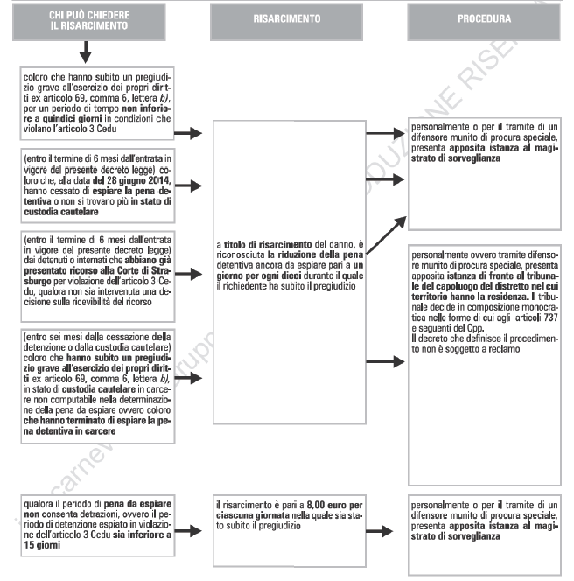

Slide 17
Conseguenze della Sentenza TORREGGIANI
Per far fronte all’emergenza del sovraffollamento, all’indomani della sentenza Torreggiani, è stato emanato il decreto legge n. 78 del 1 luglio 2013 (c.d. D.L. Carceri), che reca una serie di disposizioni volte ad attivare un meccanismo di scarcerazione di soggetti di non elevata pericolosità.
La sentenza Torreggiani ha, altresì, costretto il nostro sistema carcerario nostrano a un mutamento profondo degli assetti organizzativi, che ha portato all’’introduzione del nuovo tipo di sorveglianza definita dinamica.
Tale tipo di sorveglianza è compiutamente disciplinata dalla Circolare DAP del 13 luglio 2013, recante le “linee guida sulla sorveglianza dinamica” il cui dichiarato scopo è “individuare nuove strategie operative tese non soltanto a contenere la piaga del sovraffollamento che da anni affligge il nostro Paese, ma volte innanzitutto a rendere maggiormente dignitosa l’esecuzione della pena, a darle un senso compiuto, a far sì che la stessa sia eseguita con modalità rispondenti alle prescrizioni della C.E.D.U., rilanciando in particolare l’attività trattamentale che si pone come elemento sinergico delle nuove norme contenute nel decreto-legge recentemente varato dal Consiglio dei Ministri recante “Disposizioni urgenti in materia di esecuzione della pena”.

Slide 18
Circolare DAP 24 Novembre 2011: “Modalità di esecuzione della pena. Un nuovo modello di trattamento che comprenda sicurezza, accoglienza e rieducazione”
REGIME APERTO
per i soggetti di scarsa pericolosità si prevede il superamento del criterio della perimetrazione della vita penitenziaria all’interno della camera di pernottamento (in attuazione dell’art. 6 O.P.).

Slide 19
Circolari DAP 30 maggio 2012 e 29 gennaio 2013: “Realizzazione circuito regionale ex art. 115 DPR 230/2000 – linee programmatiche”
Circolare DAP 13 luglio 2013: Linee guida sulla “sorveglianza dinamica”
Circolare DAP 23 ottobre 2015 “Modalità di esecuzione della pena”
VIGILANZA DINAMICA
dalla SORVEGLIANZA – CUSTODIA alla SORVEGLIANZA – CONOSCENZA.

Slide 20
Circolare DAP 24 Novembre 2011: Modalità di esecuzione della pena. Un nuovo modello di trattamento che comprenda sicurezza, accoglienza e rieducazione.
La Circolare del 2011 delinea un modello di sicurezza differenziato per i detenuti c.d. comuni, prevedendo per i soggetti di scarsa pericolosità, il graduale superamento del criterio di perimetrazione della vita penitenziaria all’interno della camera di pernottamento. Stabilisce che, in linea di principio, il perimetro della detenzione dovrà estendersi quanto meno ai confini della sezione, ovvero, dove possibile, anche agli spazi aperti esterni alla stessa. Dentro il nuovo perimetro dovrà concepirsi una vita penitenziaria connotata da libertà di movimento, secondo precise regole di comportamento che ne condizionino l’andamento.
Si dà atto che qualsiasi intervento volto a operare una distinzione di modalità custodiali deve partire da un’approfondita e razionale conoscenza della popolazione detenuta presente in istituto e che il presupposto della attuazione del regime aperto è ancorato all’adesione a precise regole di disciplina interna, la cui violazione comporta il ritorno al metodo detentivo basato sulla perimetrazione dello spazio.
La medesima Circolare afferma che per operare la scelta di coloro che possono fruire del regime aperto occorre effettuare un’analitica valutazione dell’idoneità di ciascun soggetto. Tale valutazione deve essere condotta tenendo conto delle risultanze della cartella personale e, ove possibile, degli esiti dell’osservazione scientifica, a partire dalle caratteristiche individuali desumibili dai reati per i quali il soggetto è detenuto. A tale scopo risulta fondamentale valutare anche la risposta al trattamento penitenziario.

Slide 21
Circolare DAP 30 maggio 2012: Realizzazione circuito regionale ex art. 115 D.P.R. 30 giugno 2000 n. 230. Linee programmatiche.
La necessità di mitigare gli effetti negativi della situazione di sovraffollamento negli Istituti di pena ha indotto l'Amministrazione a sviluppare ulteriormente il percorso intrapreso dalla Circolare del 2011, con l'intento di migliorare le condizioni di vita detentive con particolare riguardo alla gestione dei c.d. detenuti di media sicurezza.
La Circolare dà atto della circostanza che iI continuo innalzarsi delle presenze negli istituti penitenziari ha determinato il progressivo peggioramento delle condizioni di vita interne, sia per la graduale contrazione dello spazio di perimetrazione posto a disposizione dei detenuti, sia per la riduzione, legata a molteplici fattori, delle offerte trattamentali proposte.
In particolare, dispone la realizzazione di circuiti regionali ex art.115 D.P.R. 30 giugno 2000 n. 230 nei quali la media sicurezza venga a caratterizzarsi per un regime detentivo dove, progressivamente, andranno ad essere aumentati e ampliati gli spazi utilizzabili dai detenuti e il tempo di permanenza, garantiti i diritti fondamentali, incentivate le iniziative trattamentali e i rapporti con la comunità esterna.

Slide 22
Art. 115 D.P.R. n. 230/2000
Distribuzione dei detenuti ed internati negli istituti
1. In ciascuna regione è realizzato un sistema integrato di istituti differenziato per le varie tipologie detentive la cui ricettività complessiva soddisfi il principio di territorialità dell’esecuzione penale, tenuto conto anche di eventuali esigenze di carattere generale.
2. Nell'ambito delle categorie di istituti di cui ai numeri 2) e 3) del primo comma dell'articolo 59 della legge, è realizzata una distribuzione dei detenuti ed internati negli istituti o nelle sezioni, che valga a rendere operativi i criteri indicati nel secondo comma dell'articolo 14 della legge.
3. Per detenuti e internati di non rilevante pericolosità, per i quali risultino necessari interventi trattamentali particolarmente significativi, possono essere attuati, in istituti autonomi o in sezioni di istituto, regimi a custodia attenuata, che assicurino un più ampio svolgimento delle attività trattamentali predette.
4. I detenuti e gli internati che presentino problematiche di tossicodipendenza o alcool dipendenza e quelli con rilevanti patologie psichiche e fisiche e, in particolare, con patologie connesse alla sieropositività per HIV, possono essere assegnati ad istituti autonomi o sezioni di istituto che assicurino un regime di trattamento intensificato.
5. L'idoneità dei programmi di trattamento a perseguire le finalità della rieducazione è verificata con appropriati metodi di ricerca valutativa.
6. Possono essere realizzati, per sezioni sufficientemente autonome di uno stesso istituto, tipi differenziati di trattamento.

Slide 23
La Circolare pone in capo ai Provveditori il compito di predisporre un progetto regionale ispirato a un sistema integrato di istituti differenziato per le varie tipologie detentive che possa poi, in stretta collaborazione con la Direzione Generale Detenuti e Trattamento, soddisfare il principio di territorializzazione e valga a rendere operativi i criteri indicati dall'art.14 della Legge 354/75 e dall'art. 115 D.P.R. 230/2000.
I progetti dovranno individuare, per tutti gli istituti ed. a "media sicurezza" e in particolar modo nelle case di reclusione, soluzioni caratterizzate da un ampliamento degli spazi utilizzabili dai detenuti per frequentare corsi scolastici, di formazione professionale, attività lavorative, culturali, ricreative, sportive e, ove possibile, destinando un istituto o una sezione di questo totalmente a "regime aperto" (art. 115, comma 3). In questi istituti o reparti i detenuti, al fine di aumentare il loro senso di responsabilità, dovranno sottoscrivere all'atto dell'ingresso in istituto un "patto" con l'amministrazione con cui accettano le prescrizioni ivi contenute.
L’art. 115, comma 3, D.P.R. 230/2000 costituisce il fondamento normativo per la creazione di istituti a custodia attenuata per detenute madri e per tossicodipendenti.

Slide 24
Secondo la Circolare, la sicurezza va intesa quale condizione per la realizzazione delle finalità del trattamento e, come tale, non affidata unicamente all'onere (e alla responsabilità) della Polizia Penitenziaria. Ed infatti, così come non sono estranee al Corpo le iniziative trattamentali, l'apporto multidisciplinare di tutti gli altri operatori, compresi quelli non appartenenti all'amministrazione penitenziaria, deve concorrere a rafforzare la sicurezza in una visione integrata e non di certo limitata al mero controllo del detenuto.
Inoltre, il servizio della sicurezza deve evolversi, specie negli istituti c.d. aperti, in senso dinamico, ossia dispiegarsi, diversamente, nei diversi periodi dell'anno, della settimana e/o del giorno; prevedere la soluzione delle "pattuglie" che presiedono "territori"; fondarsi sulla valorizzazione delle risorse e dei ruoli, sulla piena realizzazione delle unità operative che, oltre a rafforzare il lavoro di gruppo, hanno l'ulteriore fine di potenziare l'apporto operativo e organizzativo dei ruoli intermedi della Polizia Penitenziaria. L'adozione di un modello di vigilanza dinamica (pur non canonizzato) è utile a impiegare in maniera ottimale le risorse umane, non tanto, non solo, in termini quantitativi quanto per esaltarne le potenzialità professionali e di relazione.

Slide 25
La Circolare evidenzia poi come il concetto di vigilanza dinamica risponda a una direttiva dettata dalla Raccomandazione R (2006)2 sulle Regole penitenziarie Europee del 2006 che, alla numero 51, afferma che le misure di sicurezza applicate nei confronti dei singoli detenuti devono corrispondere al minimo necessario per garantirne una custodia sicura. La sicurezza fornita dalle barriere fisiche e da altri mezzi tecnici deve essere completata dalla sicurezza dinamica costituita da personale pronto a intervenire che conosce i detenuti affidati al proprio controllo.
In definitiva, la chiarezza degli obiettivi, la conoscenza dei detenuti, l'analisi dei dati e delle situazioni, l'interscambio di informazioni con gli altri operatori, sono gli elementi fondamentali – unitamente a una idonea formazione professionale – che devono accompagnare e concludere il percorso di trasformazione, così come lo intende la riforma varata con la Legge 15 dicembre 1990 n.395, della Polizia Penitenziaria in un Corpo specializzato e partecipe nella gestione del detenuto sia sotto il profilo custodiale che trattamentale. (art. 5 Legge n. 395/90 – compiti istituzionali del Corpo di Polizia Penitenziaria.)

Slide 26
Circolare DAP 29 gennaio 2013: Realizzazione circuito regionale ex art. 115 D.P.R. 30 giugno 2000 n. 230 – linee programmatiche.
La Circolare del gennaio 2013, in attuazione di quanto previsto dalla Circolare del 2012, contiene, tra i suoi allegati:
la descrizione dei circuiti con la indicazione della destinazione di ogni istituto (Allegato A);
il programma cronologico delle iniziative da intraprendere, degli Uffici competenti e dei tempi di realizzazione (Allegato B).
La Circolare afferma che l’obiettivo dell’Amministrazione non consiste in una riorganizzazione formalistica degli istituti ma nella realizzazione di un sistema integrato, coerente con la previsione dell'art. 115 D.P.R. n. 230/2000, dove la differenziazione delle strutture per tipologia detentiva è la premessa di un miglioramento complessivo delle condizioni sia del personale sia dei detenuti. Un miglioramento, a sua volta, favorito dal necessario potenziamento delle attività trattamentali da realizzarsi anche attraverso la ricerca di ogni forma di collaborazione con le altre istituzioni dello Stato, con gli enti locali, con la società esterna in tutte le sue costruttive iniziative.

Slide 27
Dipartimento dell’Amministrazione Penitenziaria
AMMINISTRAZIONE PERIFERICA
190 ISTITUTI PENITENZIARI PER ADULTI
140 Case Circondariali
49 Case di Reclusione
1 Istituto per le Misure di Sicurezza
Fonte: DAP - Ufficio del Capo del Dipartimento - Segreteria generale - Sezione Statistica
Situazione al 31/01/2018

Slide 28
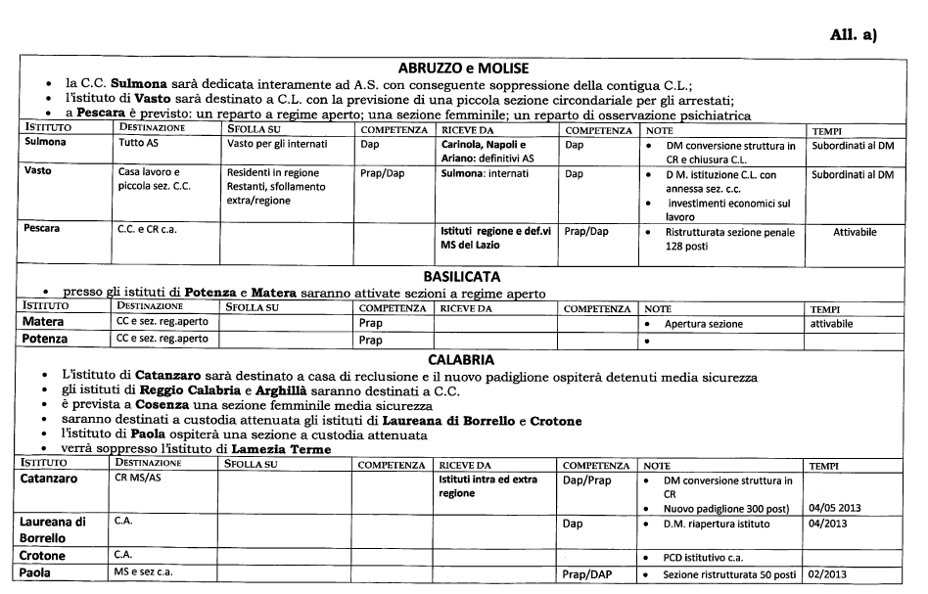

Slide 29
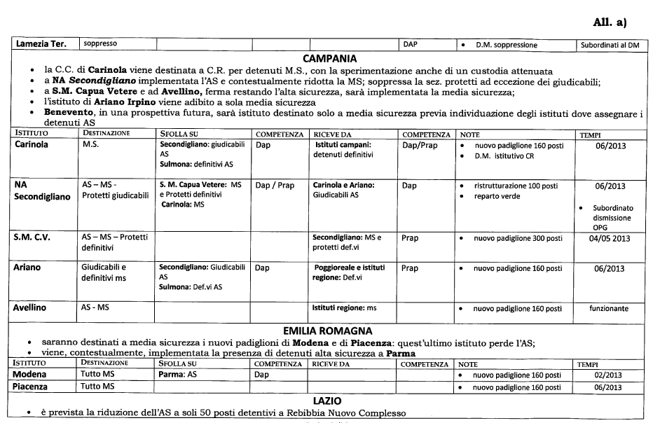

Slide 30
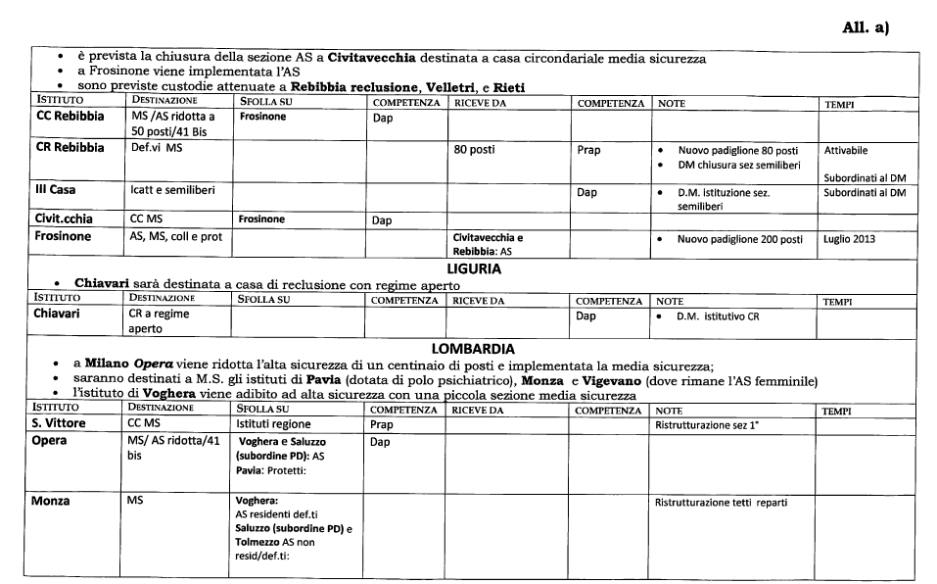

Slide 31
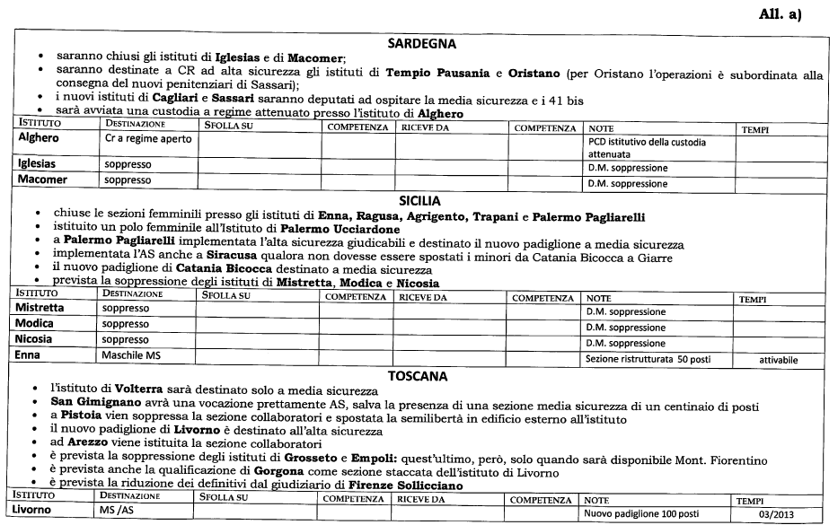

Slide 32
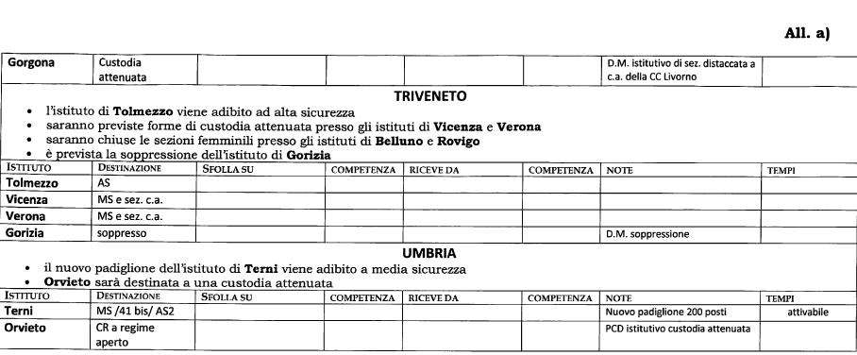

Slide 33
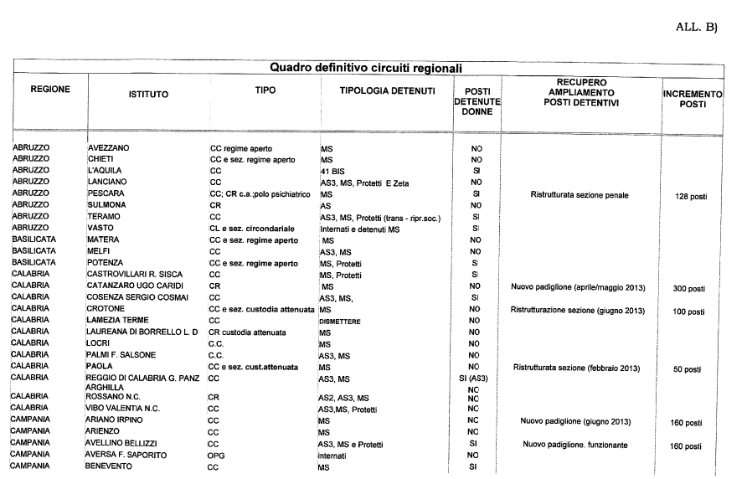

Slide 34
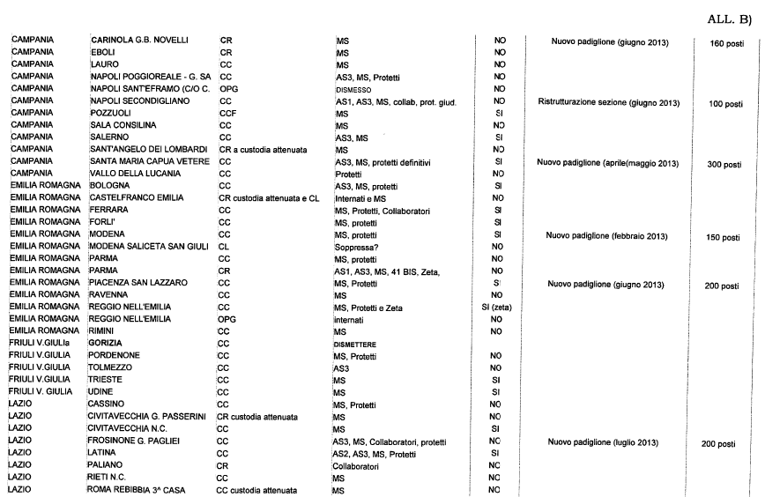

Slide 35
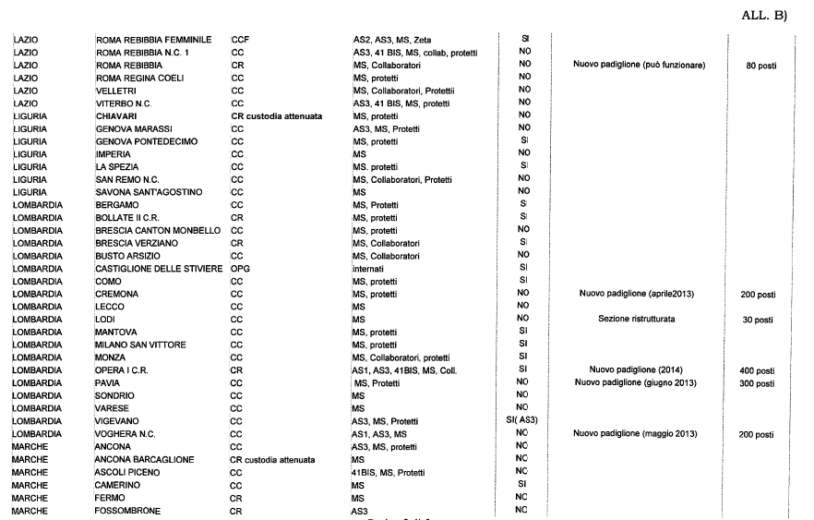

Slide 36
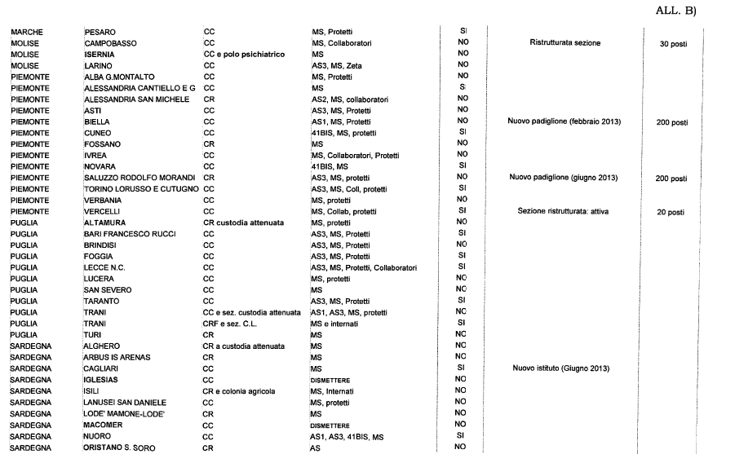

Slide 37
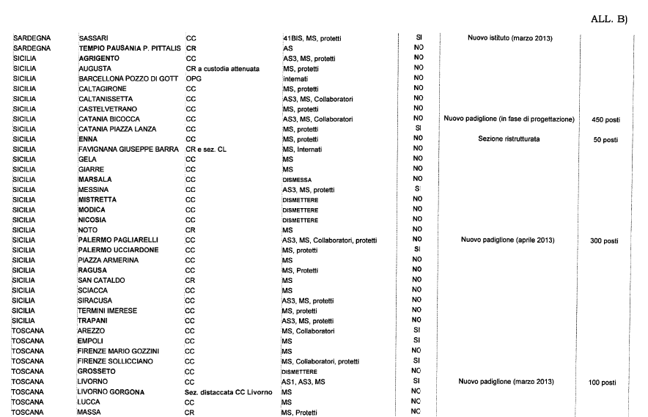

Slide 38
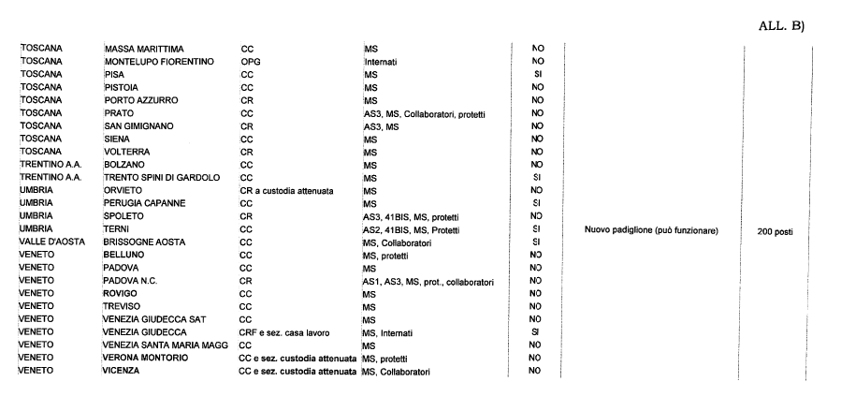

Slide 39
Circolari DAP 13 luglio 2013 e 22 luglio 2013: Realizzazione circuito regionale ex art. 115 D.P.R. 30 giugno 2000, n. 230. Linee guida sulla sorveglianza dinamica
Le Circolari del luglio del 2013, fondamentali in materia di sorveglianza dinamica, danno atto di come le precedenti Circolari abbiano avviato un percorso di revisione del sistema organizzativo e gestionale dell'Amministrazione penitenziaria che, attraverso la realizzazione di circuiti penitenziari a norma dell'art. 115 del D.P.R. n. 230/2000, tende al recupero, da parte di tutta l'organizzazione, centrale e territoriale, della razionalità complessiva del sistema, in coerenza con il dettato normativo.
Premettono inoltre come il richiamo in esse contenuto al concetto di "carcere aperto" sia un chiaro riferimento all'art. 6 della Riforma Penitenziaria del 1975 che definisce le celle come luogo di pernotto, intendendo che la vita del detenuto debba normalmente svolgersi al di fuori di esse, ma è anche un'occasione per puntualizzare come il mandato principale assegnato all'Amministrazione sia quello di creare le condizioni per un trattamento penitenziario conforme a umanità e dignità, ponendo, come punto focale della propria azione, la centralità della persona detenuta e la garanzia dei diritti fondamentali, affinchè i principi dell'art. 27 della Costituzione relativi alla presunzione di non colpevolezza degli imputati e di finalizzazione della pena alla rieducazione del condannato possano trovare adeguata realizzazione.

Slide 40
Un obiettivo verso cui devono convergere gli interventi di tutti gli operatori penitenziari, secondo le rispettive competenze professionali, in un’ottica di integrazione e collaborazione, la stessa che si chiede quando si parla della necessità di garantire negli istituti ordine e disciplina.
I concetti di sicurezza e trattamento, infatti, non hanno, né potrebbero avere, logiche divergenti, essendo, la prima, condizione necessaria perché le attività trattamentali possano svilupparsi, mentre è dimostrato che l'incremento delle seconde contribuisce a stabilizzare l'ordine e la disciplina interna. La lettura degli artt. 2 e 4 del D.P.R. 230/2000 non lascia dubbi in proposito: i diversi operatori devono offrire ognuno il proprio apporto professionale per definire un sistema fondato su rapporti di stretta collaborazione, sullo scambio di informazioni relativamente a ogni tematica riguardante l'istituto e sull'assunzione comune della responsabilità di risultato.

Slide 41
La Circolare, quindi, nel sancire il principio per cui la vita del detenuto debba normalmente svolgersi al di fuori delle celle,
definisce la sorveglianza dinamica come un sistema più efficace per assicurare l’ordine all’interno degli istituti, senza ostacolare le attività trattamentali, fondato sulla semplificazione, la razionalizzazione, la qualificazione dei carichi di lavoro, la distinzione dei livelli di competenza, la condivisione dei flussi informativi tra le diverse figure professionali.

Slide 42
II modello di sorveglianza dinamica fonda i suoi presupposti su di un sistema che fa della conoscenza del detenuto il fulcro su cui deve poggiare qualsiasi tipo di intervento trattamentale o securitario adeguato.
Coerentemente con questa esigenza – da intendersi come utilizzo e condivisione delle conoscenze disponibili e incessante lavorio di accrescimento di esse – il primo passaggio nella realizzazione delle condizioni che consentono la sorveglianza dinamica consiste nella differenziazione degli istituti, per graduarli in relazione alla tipologia giuridica e, prima ancora, al livello di concreta pericolosità dei soggetti.
Le conoscenze sui detenuti, però, risulterebbero fortemente limitate ove il perimetro della loro vita rimanesse confinato nei pochi metri quadri della cella o del corridoio così come avviene in troppi istituti. Occorre, quindi, realizzare una diversa gestione e utilizzazione degli spazi all'interno degli istituti distinguendo tra la cella – destinata, di regola, al solo pernotto – e luoghi dove vanno concentrate le principali attività trattamentali (scuola, formazione, lavoro, tempo libero) e i servizi (cortili passeggio, alimentazione, colloqui con gli operatori), così creando le condizioni perché il detenuto sia impegnato a trascorrere fuori dalla cella la maggior parte della giornata.

Slide 43
Per quanto riguarda i compiti di vigilanza della Polizia Penitenziaria, la Circolare prevede che la divisione degli ambienti debba portare il personale di Polizia a svolgere servizio, salvo che nelle ore notturne, in postazioni esterne alle sezioni, presidiando i punti a rischio dell'istituto, il muro di cinta e i varchi verso l'esterno, e affidando le specifiche incombenze di Polizia (da elevare a "operazioni di governo del territorio", come le operazioni di immissione agli ambienti comuni, i controlli sull'ordinato svolgersi delle attività, le perquisizioni reali o personali o di conta) a unità operative la cui consistenza numerica avrà come criterio di riferimento le caratteristiche dei detenuti.
È altresì previsto un "gruppo dinamico" che potrà essere chiamato, all'occorrenza, per qualsiasi emergenza dovesse insorgere.

Slide 44
È necessario che, con questa diversa organizzazione, gli agenti non rimangano più da soli a svolgere complicate, e a volte rischiose, operazioni né assumano responsabilità eccedenti rispetto ai compiti loro affidati.
Utili in un contesto del genere la predisposizione di sistemi informatici e/o tecnologia, in primis la creazione o l'ampliamento della Sala regia, che, dove esiste, deve divenire la centrale operativa degli istituti, avere sotto controllo la maggior parte delle zone dell'istituto e rimanere in costante contatto con il comandante, con i responsabili delle Unità Operative e con i responsabili della sorveglianza.
In definitiva, una diversa conformazione e utilizzo degli ambienti agevola le operazioni di controllo, consente l'incremento delle varie attività, aumenta i livelli di sicurezza, riduce i rischi attraverso la struttura a gruppo o a pattuglia, consente la distribuzione delle responsabilità su livelli differenziati e allo stesso tempo integrati e permette agli operatori di valutare il detenuto sulla base di elementi concreti – quali il senso di responsabilità, la coerenza rispetto agli impegni presi all'atto della immissione nel circuito aperto, l'interrelazione con i compagni e col personale – sì da avere dati più attendibili ed utilizzabili sia ai fini dell'osservazione e del trattamento sia ai fini della valutatone di pericolosità. Ben si può comprendere il valore dell'incrocio dei dati di esperienza diretta con quelli giudiziari, sanitari, psicologici e la conseguente necessità di coordinare i diversi interventi per lo scambio di informazioni che può avvenire sia all'interno del GOT sia nell'ambito delle conferenze di servizio di settore o interprofessionali.

Slide 45
L'integrazione degli interventi deve essere, a maggior ragione, assicurata allorquando si ricorre alla sorveglianza per affrontare problematiche che importano soluzioni pluri-professionali.
Un esempio è dato dalle ricorrenti disposizioni riguardanti la sorveglianza a vista, la grandissima sorveglianza e la grande sorveglianza.
L'organizzazione dell'area della sicurezza, in base alle premesse indicate, deve essere coerente con la tipologia dell'Istituto, con il circuito penitenziario in cui esso è collocato e con le risorse umane e strumentali disponibili.
L'organizzazione per Unità Operative – introdotta dal D.P.R. 15 febbraio 1999, n. 82 – risulta essere, infatti, un punto fondamentale nel dispiegarsi ottimale della sorveglianza dinamica.
Un’organizzazione non solo formale delle Unita Operative consente al personale del ruolo degli Ispettori e / o Sovraintendenti di esprimere le proprie competenze in tema di organizzazione e gestione del personale con il grado di autonomia attribuito al proprio ruolo migliorando il livello di consapevolezza nel governo della quotidianità.
Per questo motivo le tabelle di consegna a mente dell'alt. 29 D.P.R. 82/99, contenenti le direttive sul servizio da svolgere, saranno redatte col contributo dei responsabili delle U.O., così che essi possano efficacemente esercitare quelle incombenze di direzione, indirizzo e coordinamento che la legge (art. 23, comma 2, D.lgs. 443/92) loro conferisce.

Slide 46
NOTA PRAP del 20 settembre 2013: «LINEE OPERATIVE PER L’APPLICAZIONE DELLA SORVEGLIANZA DINAMICA – UNITA’ OPERATIVE»
Nell’ambito della sorveglianza dinamica la realizzazione delle UU.OO. assume una fondamentale importanza.
Per U.O. deve intendersi quale complesso funzionale finalizzato ad assicurare, attraverso un sistema organizzativo decentrato, un impiego delle risorse umane razionale ed efficiente nel perseguimento degli obbiettivi assegnati.
Le UU.OO. sono disciplinate dall’art. 33 D.P.R. 15 febbraio 1999, n. 82 recante il Regolamento del Corpo che è, quindi, funzionale all’organizzazione di un modello organizzativo in grado di realizzare gli obiettivi generali dell’istituto proprio attraverso le singole UU.OO.

Slide 47
Art. 33 D.P.R. n.82/1999
1. Nell'ambito del reparto sono organizzate unita' operative, che comprendono piu' posti di servizio, in ragione della natura delle funzioni e dei compiti da svolgere. In relazione al numero dei componenti o alla specifica rilevanza dei compiti svolti, ad esse e' preposto personale dei ruoli dei sovrintendenti e degli ispettori, secondo quanto stabilito dall'articolo 14 della legge 15 dicembre 1990, n. 395 e dagli articoli 15, commi 3 e 4, e 23, comma 2, del decreto legislativo 30 ottobre 1992, n. 443. Il coordinamento di piu' unita' operative puo' essere affidato ad appartenenti al ruolo degli ispettori o dei sovrintendenti, secondo le rispettive competenze in base alle norme sopraindicate.
2. Le unita' operative comprendono uno o piu' complessi funzionali concernenti, principalmente:
la predisposizione dei turni di servizio;
l'ordine e la sicurezza, ivi compresa la vigilanza armata;
la ricezione e la dimissione dei detenuti e degli internati ed altri adempimenti connessi, nonche' comunicazioni informatiche e successivi aggiornamenti;
le traduzioni dei detenuti e degli internati ed il piantonamento dei medesimi quando sono ricoverati in luoghi esterni di cura;
l'armamento, l'equipaggiamento, il vestiario uniforme del personale del Corpo di polizia penitenziaria;
i mezzi di trasporto del Corpo di polizia penitenziaria.
3. Le unita' operative sono definite con provvedimento motivato del direttore dell'istituto o servizio penitenziario, scuola o istituto di istruzione, acquisito il parere del comandante del reparto ovvero su proposta dello stesso. Tale proposta puo' essere respinta dal direttore con provvedimento motivato.

Slide 48
La «sorveglianza» passa da una sorveglianza «passiva», fondata sul mero controllo dei corpi ad una sorveglianza «attiva», fondata sulla conoscenza degli uomini.
Tale sistema di sorveglianza, muovendo da un’iniziale fase di accoglienza e di studio dei comportamenti, delle modalità di relazione, delle capacità di ambientamento del singolo, si evolve nell’individuazione del modello di intervento trattamentale e securitario più consono alle caratteristiche del detenuto, assegnandolo in ragione di queste, in sezioni detentive adeguate, che potranno avere un regime ordinario o aperto.

Slide 49
L’attività trattamentale dovrà essere assicurata a tutti i detenuti indipendentemente dal regime in cui sono inseriti:
nelle sezioni usualmente definite come chiuse / ordinarie, le stanze detentive sono aperte in ragione dell’accesso alle attività comuni (socialità, passeggi, attività, ecc.) che dovranno essere potenziate nella massima misura possibile;
nelle sezioni a regime aperto deve essere garantita l’apertura delle stanze detentive e la fruizione di spazi comuni almeno dalle ore 08.00 alle ore 20.00, ricorrendo ad un modello di sorveglianza adeguato che eviti chiusure intermedie non necessarie (es. per conta e passaggio consegne).
Il modello di sorveglianza che si intende adottare dovrà tenere conto:
della tipologia detentiva individuata per i singoli reparti / sezioni;
dell’imprescindibile necessità di garantire la sicurezza, che è anche funzionale alla realizzazione del trattamento;
dell’ottimizzazione dell’impiego delle risorse umani disponibili.

Slide 50
I diversi modelli di sorveglianza, possono essere così riepilogati:
sorveglianza statica: presenza fissa presso le sezioni detentive dell’unità di polizia penitenziaria;
sorveglianza statica remota: controllo a distanza delle sezioni detentive da parte di unità di polizia penitenziaria mediante posizionamento di telecamere visualizzate attraverso monitor;
sorveglianza dinamica: superamento del concetto di posto di servizio in postazione fissa presso le sezioni detentive, sostituite da postazioni interne ed esterne che assicurino il presidio di punti strategici e contestuale costituzione di pattuglie di polizia penitenziaria in grado di garantire all’interno il «governo del territorio», mediante interventi continui ma non predeterminati presso il luogo di soggiorno dei detenuti (sezioni, spazi di socialità e passeggi).
In sostanza una modalità di vigilanza e di intervento da parte del personale di polizia penitenziaria in cui viene privilegiata la consapevole gestione degli spazi e delle regole interne piuttosto che l’accompagnamento ed il controllo diretto e costante da parte del personale e che veda il potenziamento dei flussi informativi tra i diversi operatori che interagiscono nella quotidianità penitenziaria per raggiungere, in tutti i casi ove sia possibile, un modello di:
sorveglianza dinamica integrata: il principale modello d’intervento verso cui tendere in cui sia condiviso da tutti gli operatori il duplice mandato di sicurezza e trattamento proprio dell’amministrazione in cui lo scambio d’informazione tra operatori e l’incrocio costante e continuo dei dati costituisca l’ordinario modus operandi a fondamento delle scelte di intervento e dunque di individuazione del trattamento individualizzato che l’ordinamento penitenziario (art. 13) impone di adottare nei confronti delle persone detenute.

Slide 51
La sorveglianza dinamica integrata è sinonimo di maggiore presenza tra i detenuti di tutto il personale, ivi compreso quello di polizia penitenziaria, cui si chiede di muoversi, all’interno delle sezioni e di tutti gli spazi ove la vita dei detenuti si svolge, rendendo viva e tangibile la propria presenza attraverso brevi colloqui, soffermandosi presso i gruppi osservando direttamente le dinamiche relazionali.
Solo così si potrà perseguire la conoscenza del detenuto, modalità alla quale sono necessariamente chiamati a partecipare anche tutti gli operatori istituzionali e non (volontari, insegnati, sanitari, ecc.) ed in particolari i funzionali giuridico e pedagogici che dovranno essere spesso presenti nell’ambito delle sezioni detentive, integrando la loro presenza con quella degli operatori appartenenti al corpo di polizia penitenziaria. È soltanto tramite l’adozione di tale modello che può realizzarsi appieno il mandato dell’Amministrazione, in capo alla quale, è posto l’obbligo di garantire ai detenuti i diritti fondamentali e un trattamento rispondente alle finalità costituzionali della pena.
L’attuazione della sorveglianza dinamica integrata si fonda su alcuni presupposti essenziali:
la partecipazione attiva del detenuto attraverso un percorso di graduale responsabilizzazione;
il superamento del limite perimetrale della stanza detentiva come luogo principale dell’esecuzione a favore degli spazi di socialità, di passeggio, di attività;
l’ampia presenza / partecipazione di tutti gli operatori penitenziari alla quotidianità detentiva.

Slide 52
Condizione necessaria, al fine dell’inserimento del soggetto nelle sezioni / reparti aperti gestiti con il regime dinamico, è la sottoscrizione di un patto c.d. di responsabilità, la cui predisposizione, che vede il fondamentale coinvolgimento dell’equipe, richiede la necessaria conoscenza del soggetto.
I detenuti devono pertanto essere coinvolti in un processo che li porti a saper gestire in modo autenticamente corretto le relazioni con i loro compagni e gli operatori e ad avere cura degli stessi spazi a loro disposizione.
Il modello di sorveglianza dinamica integrata si poggia sulla responsabilizzazione dei detenuti senza la quale si rischia che i detenuti abbiano l’unica percezione di vivere in un contesto privo di un’efficace vigilanza e si lascino andare a condotti regolari pericolosi per l’ordine e la sicurezza.
Il comportamento dei singoli soggetti ammessi al regime aperto, attraverso la sottoscrizione di patto di responsabilità, sarà costantemente monitorato dall’equipe multidisciplinare/reparto che ha in carico il detenuto e sarà proprio tale equipe a individuare strategie nonché interventi che mirino a migliorare la capacità di autodeterminazione del singolo, che lo stimolino a partecipare attivamente alle iniziative trattamentali, dandogli rimandi positivi/negativi su percorsi in atto, in modo che venga sempre rispettato il patto nell’ottica della strada a due sensi e di un progressivo evolversi del processo di responsabilizzazione sociale.

Slide 53
CIRCOLARE DAP del 23 ottobre 2015: Modalità di esecuzione della pena.
La Circolare del 2015 si inserisce nel percorso di definizione e innovazione delle modalità di esecuzione della pena e della custodia cautelare avviato tramite una serie di direttive a più riprese emanate.
In tal modo l’ Amministrazione centrale ha fornito un quadro interpretativo delle norme che delineano i concetti di trattamento penitenziario e rieducativo in relazione alle concrete modalità di svolgimento della vita penitenziaria.
Si è avviato un importante percorso innovativo che, coniugando gli obiettivi di sicurezza e trattamento, ha iniziato a definire nuovi modelli di gestione degli istituti penitenziari e di disciplina delle modalità custodiali dei reparti detentivi, consentendo un graduale superamento del criterio di perimetrazione della vita penitenziaria all’interno della camera di pernottamento.

Slide 54
La differenziazione dei detenuti e delle modalità di svolgimento della vita detentiva è funzionale al raggiungimento degli obiettivi di sicurezza, alla responsabilizzazione dei soggetti in stato di detenzione e all'incremento delle attività trattamentali necessarie per la concreta attuazione della finalità rieducativa della pena.
L’intero impianto riformatore si basa sulla corretta valutazione dei differenti livelli di pericolosità della popolazione detenuta. Dall'efficace individuazione di gruppi a diverso potenziale di aggressività e pericolosità dipende il tipo di allocazione, la diversa gestione e offerta trattamentale.
Alla Circolare del 2015 è allegato uno schema sintetico ove sono specificati alcuni elementi di valutazione del livello di pericolosità e, in modo inversamente proporzionale, del relativo livello dì idoneità presunta, per ciascun detenuto, a essere inserito in reparti c.d. aperti (allegato A).

Slide 55
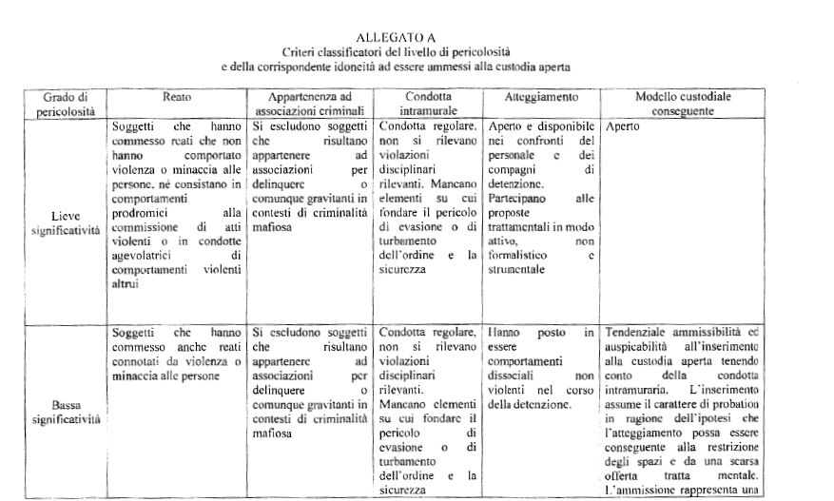

Slide 56
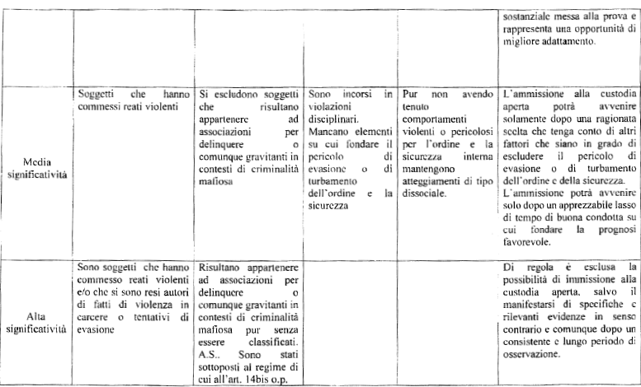

Slide 57
Con preciso riguardo alle procedure e alle modalità di valutazione:
il comandante del reparto formula una proposta contenente I’elenco nominativo dei detenuti inseribili alla custodia aperta;
l'organo preposto alla decisione finale è individuato nell'équipe presieduta dal direttore dell’istituto.
Deve esser prevista la possibilità di rivedere il giudizio di pericolosità in senso positivo o negativo e pertanto sono programmate riunioni periodiche di rivalutazione.
Se dal punto di vista dei detenuti già ristretti l’attività può fondarsi su dati ed elementi di conoscenza già acquisiti, si pone il problema dei futuri ingressi. Rispetto a questi soggetti, di cui ovviamente non è valutabile il comportamento intramurario, né il grado di adesione alle proposte trattamentali, varrà la valutazione relativa al titolo di reato, ai precedenti penali e alle eventuali conoscenze comportamentali relative a pregresse carcerazioni.
Salvo casi di evidente idoneità è da ritenersi che all’ingresso debba seguire un congruo periodo di osservazione propedeutico all'eventuale assegnazione in una sezione a custodia aperta.

Slide 58
Osservazione della personalità e programma individualizzato di trattamento
EQUIPE
Art. 29 D.P.R. 230/2000
IL DIRETTORE
Personale dipendente dell’Amministrazione
Esperti ex art. 80 Legge 354/1975
Comandante del Reparto e/o
altro operatore
Polizia Penitenziaria
“L’Amministrazione penitenziaria può avvalersi di professionisti esperti in Psicologia, servizio sociale, pedagogia, psichiatria e criminologia clinica ”
Educatori
Assistenti Sociali U.E.P.E.
Il G.O.T. è un gruppo allargato di cui fanno parte o possono essere chiamati a far parte tutti coloro che interagiscono con il detenuto o che collaborano al trattamento dello stesso( insegnanti, volontari, ecc).

Slide 59
Occorre ora definire con maggiore chiarezza e concretezza possibile gli elementi caratterizzanti la «custodia aperta» e «custodia chiusa», da intendersi come modalità di organizzazione custodiale delle sezioni detentive.
Deve premettersi che la possibilità di permanere al di fuori della camera di pernottamento per un minimo di otto ore, dal punto di vista delle aspettative europee, è auspicata, sebbene non vi sia disposizione normativa cogente in tal senso, né la C.E.D.U. abbia finora preso in considerazione tale fattore, se non quale elemento compensativo in presenza di camere detentive con spazi inferiori ai minimi richiesti.
E’ tuttavia criterio organizzativo ormai consolidato nel nostro sistema penitenziario che il tempo minimo da trascorrere fuori dalle camere detentive sia pari almeno ad 8 ore giornaliere, salva l'esistenza di particolari esigenze di sicurezza che comportino necessarie restrizioni, quali l’applicazione del regime di sorveglianza particolare, dell’isolamento, in caso di sussistenza di specifici rischi di evasione o turbativa della sicurezza dell’ istituto, ecc.
Questo implica che la custodia aperta debba prevedere necessariamente una permanenza all’esterno delle camere significativamente maggiore ma, soprattutto, il fatto che la quotidianità e i contenuti trattamentali dovranno svolgersi all’esterno della sezione, in luoghi comuni appositamente strutturati.

Slide 60
La differenziazione delle modalità custodiali non può limitarsi alla semplice diversa allocazione in un reparto piuttosto che un altro, distinti esclusivamente per il numero di ore nelle quali è consentita la permanenza all'esterno della propria camera di pernottamento. La vera differenza deve esser creata nei contenuti dei modelli custodiali che vi vengono attuati, anche per dare il segno di un'apertura proporzionale al percorso trattamentale intrapreso.
Alla Circolare è allegata una tabella (Allegato B) che raggruppa diversi elementi che dovranno costituire lo schema di massima dei modelli detentivi da riempire di contenuti e programmi trattamentali quanto più articolati e flessibili che l’Amministrazione penitenziaria ha il compito di sviluppare-

Slide 61
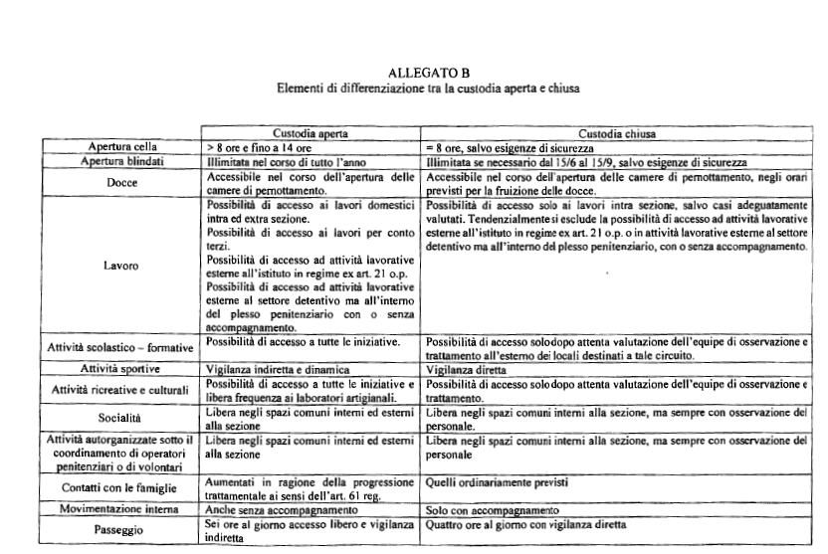

Slide 62
Nei confronti di coloro i quali sono stati valutati al di sopra della soglia di pericolosità e quindi debbono esser allocati nelle sezioni a custodia chiusa, opererà una modalità di controllo diretta da parte della Polizia penitenziaria (vigilanza statica).
ln questi casi, pur prevedendo la possibilità di permanere fuori dalle camere di pernottamento per otto ore giornaliere (salvo specifiche esigenze di sicurezza), ogni sforzo dovrà essere impresso per evitare che questi gruppi rimangano all'ozio, costretti a stazionare nei corridoi delle sezioni. Utilizzando i locali, in genere di pertinenza alle sezioni e le aree di passeggio, dovranno essere programmate attività trattamentali ma anche di intrattenimento (attività sportiva e ricreativa).
Il presidio del personale di polizia si attesterà all’interno della sezione e sarà coadiuvato da pattuglie che provvederanno alle incombenze di verifica ordinaria o all'intervento in caso di atti pregiudizievoli l'ordine e la sicurezza.
Nell’ambito di questi reparti andranno individuati quelli dedicati ex art. 32 D.P.R. 230/2000 ad accogliere quei detenuti dotati di una pericolosità e di una tendenza all'aggressività e alla prevaricazione tali da dover essere gestiti con maggiore attenzione custodiale. Anche in questo caso valgono i termini previsti in ordine alla rivalutazione semestrale del provvedimento. Sempre in questi ultimi settori dovranno essere allocati quei detenuti, di diretta gestione della Direzione Generale detenuti e trattamento che, seppure afferenti al circuito ordinario, siano stati classificati comuni pericolosi.

Slide 63
Per tutti coloro che sono idonei alla custodia aperta, la Circolare precisa quanto segue.
Dopo aver effettuato l'apertura mattinale e aver proceduto alle ordinarie verifiche, i detenuti dovranno essere autonomamente avviati, senza onere di accompagnamento, alle zone di accoglienza esterne alle sezioni ove, nel corso di tutta la giornata verranno impegnati in attività trattamentali e di intrattenimento previamente autorizzate.
E' necessario che venga effettuato un programma ove risultino le attività in cui i detenuti sono impegnati giornalmente, così da conoscere in ogni momento la loro dislocazione all'interno dello spazio di libertà nel movimento.
Tutte le camere detentive verranno chiuse durante gli orari in cui sono previste le opportunità trattamentali e riaperte all’atto del rientro, salvo esigenze di salute di uno o più dei ristretti.
Nei reparti aperti e nei luoghi dedicati alle attività trattamentali il personale in servizio potrà attestarsi all’esterno delle sezioni e saranno attivate modalità e procedure di controllo indirette e variabili, senza la necessità di presidi stabili nei reparti e nei luoghi di pertinenza.

Slide 64
La modalità di sorveglianza precedentemente illustrata configura la vigilanza dinamica, termine che ben rappresenta la scelta di non presidiare costantemente gruppi di persone adeguatamente selezionati.
L'apprezzata responsabilità ed affidabilità e l’occupazione in attività svolte con altri operatori, sia penitenziari che di altri enti pubblici e privati oltre che di volontari, consente di meglio utilizzare il personale di polizia coadiuvato da strumenti di controllo remoto.
La progettazione che viene richiesta in tali casi dovrà prendere in esame la possibilità di sostituire i tradizionali presidi fissi. che verranno mantenuti in quei posti di servizio strategici in quanto considerati snodi di comunicazione e di controllo ineliminabili, o in fasce orarie più delicate, con pattuglie itineranti con il compito di svolgere le perquisizioni, l'immissione ai passeggi, le operazioni di conta, le ispezioni.
La Circolare sottolinea inoltre l'importanza di trasporre tale progetto in disposizioni di servizio e tabelle di consegna aggiornate per renderne perfettamente a conoscenza il personale penitenziario e rendere chiari gli obiettivi della presente lettera circolare (vd. ad esempio ODS del 14/07/2017 attualmente applicato presso la II Casa di Reclusione di Milano).

Slide 65
La Circolare ribadisce poi la necessità che la vita detentiva assuma la connotazione di stimolo all'assunzione di responsabilità da parte dei detenuti. Questo implica anche, come più volte indicato, che debba essere redatto un patto di responsabilità tra l'Amministrazione e il detenuto che chiarisca i termini che i modelli custodiali prevedono e il comportamento richiesto per potervi accedere o che può determinarne la modifica.
Dovrà esser oggetto di specifica clausola l'accettazione da parte dei detenuti delle modalità di governo delle diverse modalità di custodia, anche con riferimento alla previsione della chiusura delle camere detentive durame le attività trattamentali.
Al fine di evitare incomprensioni o contenzioso con la magistratura di sorveglianza sul punto, dovrà anche esser inserito uno specifico richiamo all’'onere, in capo ai detenuti, di non lasciare luci e televisori accesi o addirittura acqua scorrere nei lavandini in assenza di occupanti la cella. Analogo richiamo dovrà esser fatto ai detenuti assegnati alla custodia chiusa e che tuttavia partecipano ad attività trattamentali esterne alla sezione.

Slide 66

“ DESPONDERE SPEM MUNUS NOSTRUM”
“Garantire la speranza è il nostro compito”

Slide 67
GRAZIE PER L’ATTENZIONE
Ispettore Dott. Francesco Salerno

